Slide 1
讲课人：小师叔

Slide 2

01
多项目协作工具
02
设计方案
03
Coding

Slide 3
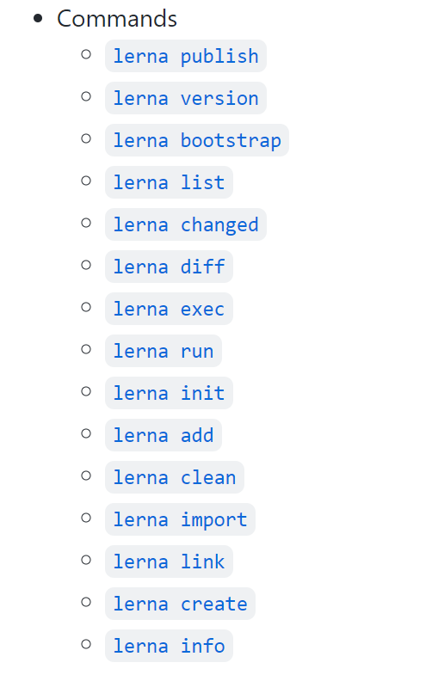

举例： Lerna

Slide 4
Why Not Lerna?
灵活多变的诉求（集中式、git子项目……）
教学目的：架构师必须有造轮子的能力

Slide 5
02、设计方案

Slide 6
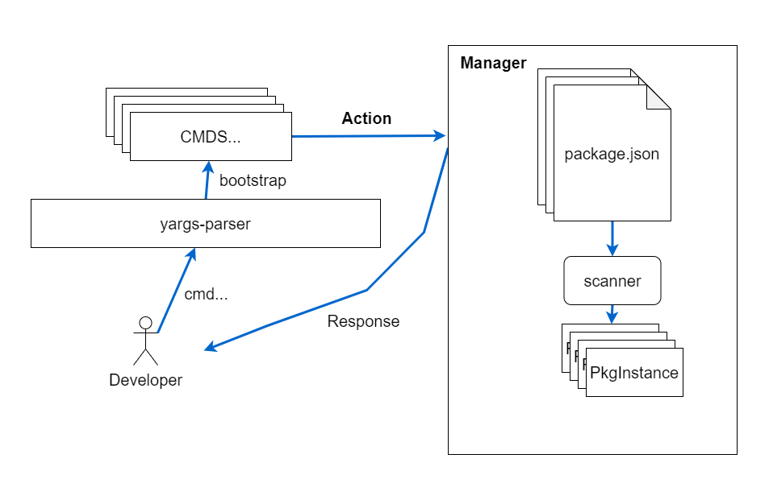

Slide 7
Thanks

